Slide 1
디자인 패턴(2)
박주희

Slide 2
목차
1. 프록시 패턴과 프록시 서버
2. 이터레이터 패턴
3. MVC 패턴
4. MVC 패턴의 변형 패턴 (MVP 패턴, MVVM 패턴)

Slide 3
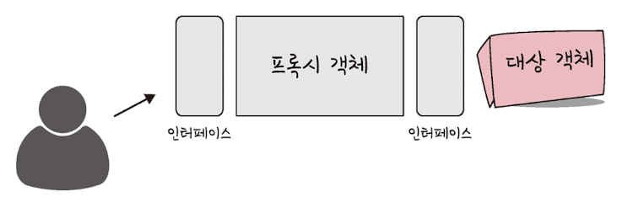
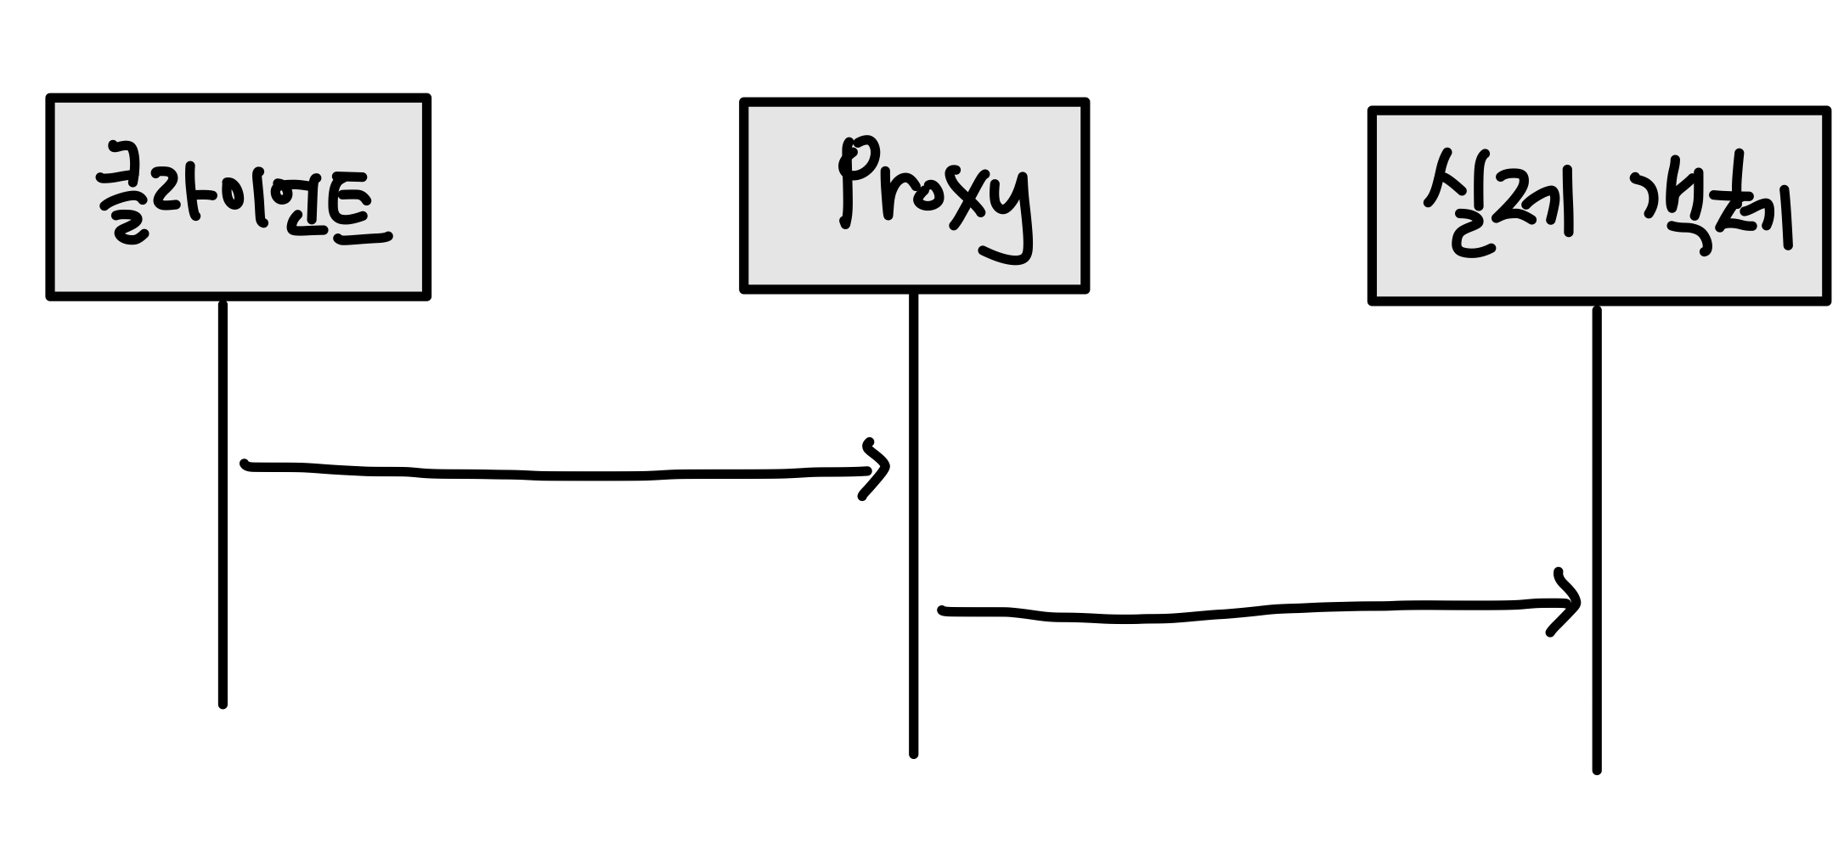
프록시 패턴(Proxy Pattern)
대상 원본 객체를 대리하여 대신 처리하게 함으로써
로직의 흐름을 제어하는 행동 패턴
기존 객체의 속성, 변환을 보완하며 보안, 데이터 검증, 캐싱, 로깅, 지연 초기화 등에 사용
접근 제어나 기능 추가를 원하나 기존의 특정 객체를 수정할 수 없을 때
프록시 패턴의 캐싱
- 캐시 안에 데이터를 담고, 정보를 필요로 하는 요청이 들어올 경우 원격 서버에 요청하는 대신 캐시의 데이터를 활용함
- 외부와의 불필요한 연결이 없으므로 트래픽이 감소됨
프록시 패턴에 대한 자세한 설명
Notes:
우선 프록시라는 단어는 사전적인 의미로 “대리인”이라는 뜻이 있습니다. 즉, 누군가에게 일을 대신 시키는 것이죠. 객체 지향적 사고로 프록시는 곧 클라이언트가 객체를 직접 가져다 쓰는 게 아닌 대리인을 거쳐 쓰는 패턴이라 생각하시면 이해가 쉽습니다. 객체의 메서드는 프록시 객체로 접근 후 로직이 처리되면 그때 접근이 가능한 것입니다.
그렇다면 왜 객체에 직접 접근하지 않는 걸까요? 프록시는 원본 객체를 수정할 수 없을 때 이를 해결하고자 사용이 됩니다.
프록시 패턴을 사용할 때의 효과는 크게 여섯 가지가 있습니다. 피피티의 보안, 데이터 검증, 캐싱 이외에도 지연 초기화, 로깅, 원격 객체 등이 존재합니다.
이렇기 때문에 클라이언트 입장에서는 객체를 신경 쓰지 않고 서비스 객체 제어가 가능하다는 장점이, 사용자 입장에서는 실제 객체와 프록시 객체 사이 사용법이 다르지 않기 때문에 불편함을 감수할 필요가 없다는 장점이 존재합니다.
이외에도 프록시 패턴의 종류 등 더 자세히 알고 싶으시다면 아래 하이퍼링크 참조 부탁드립니다.

Slide 4
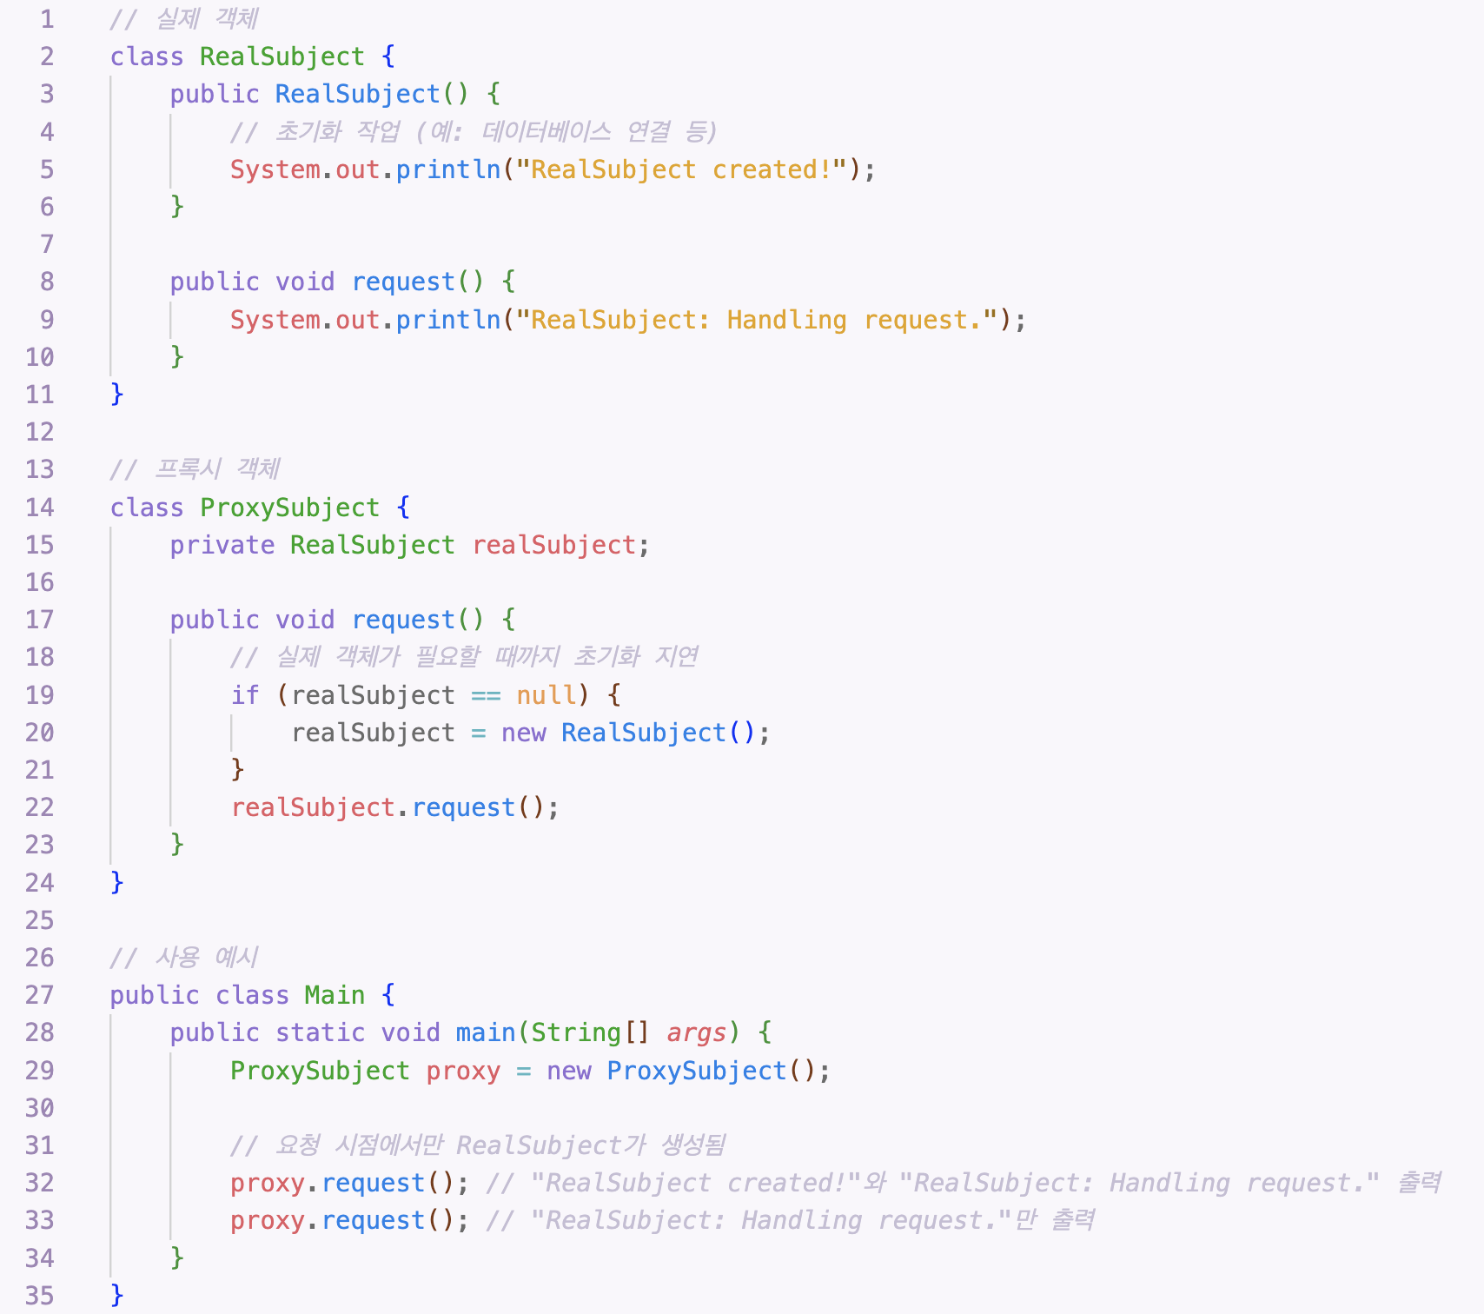
프록시 패턴의 지연 초기화 예시 코드 Main에서 두 request 값이 왜 다를까?
Notes:
저는 효과들 중 가장 감이 오지 않았던 프록시 패턴의 지연 초기화 예시를 가지고 와 봤습니다 데이터베이스 연결 코드인데요 하나하나 봐 볼까요 우선 지연 초기화란 초기화 시점을 그 값이 처음 필요할 때까지 늦추는 기법입니다. 이로 인해 값이 전혀 사용되지 않으면 초기화도 일어나지 않기에 자원을 아낄 수 있다. 지금의 코드 같은 경우 사용자가 실제로 데이터를 요청하기 전까지 연결을 생성하지 않고 대기 상태로 존재하게 됩니다.

Slide 5
프록시 서버
클라이언트가 자신을 통해 다른 네트워크 서비스에 간접적으로 접근하도록 해 주는 컴퓨터 시스템 또는 응용 프로그램
서버와 클라이언트 사이 중계기의 역할로 통신을 수행하는 기능
요청된 내용을 캐시에 넣고 이용 및 저장
Notes:
프록시 서버는 이러한 기능을 합니다. 또한, 프록시 서버의 캐시를 이용할 경우 전송 시간이 절약되고 외부와 연결할 필요가 사라져 트래픽이 줄어들어 네트워크 병목 현상을 방지할 수 있다는 이점이 생깁니다.

Slide 6
프록시 서버를 사용하는 이유
익명으로 컴퓨터 유지
리소스 접근 속도 향상
보안 및 통제를 뚫기 위해
Notes:
그렇다면 프록시 서버는 왜 필요할까요? 첫 번째는 익명으로 컴퓨터를 유지할 수 있다는 점입니다. 프록시 서버를 통해 한 단계 보안을 더하여 보안이 유지됩니다. 두 번째, 캐시를 사용하기 때문에 웹 프록시는 웹 서버로부터 페이지를 캐시로 저장하므로 캐싱을 통해 콘텐츠를 가져올 수 있습니다. 세 번째, 역으로 아이피 추적을 당하지 앟기 위해 사용됩니다. 정리하자면 프록시 서버는 보안 상의 목적으로 설치되는 경우가 많고, 이외 다른 여러 환경에서 많은 용도로 쓰입니다.

Slide 7


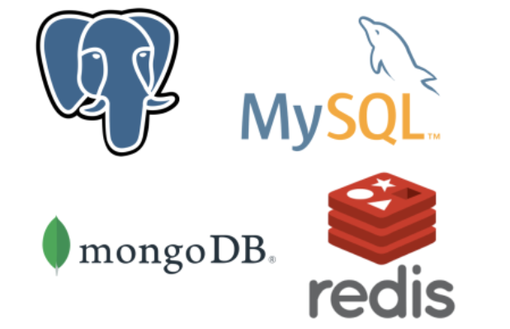
프록시 서버로 쓰는 nginx
높은 성능, 안정성
가장 많이 사용되는 웹 서버로 리버스 프록시 사용 가능
비동기 이벤트 기반
Notes:
nginx 엔진 엑스는 높은 성능과 안정성으로 현재 가장 많이 사용되는 웹 서버입니다. 아파치 등과 비교했을 때 서버가 빠르고 가벼우며 대규모 애플리케이션 처리에 적합하다는 장점이 있습니다.엔진 엑스는 프록시 중 리버스 프록시 사용이 가능합니다.

Slide 8
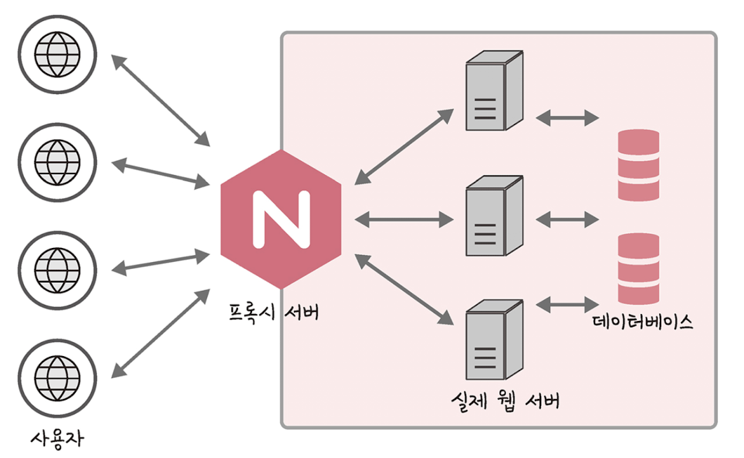
Nginx의 프록시 예시
Notes:
그림처럼 엔진 엑스를 프록시 서버ㅓ로 둬서 실제 포트를 숨기고, 정적 자원을 gzip 압축하거나 메인 서버 앞단에서 로깅할 수 있습니다.

Slide 9
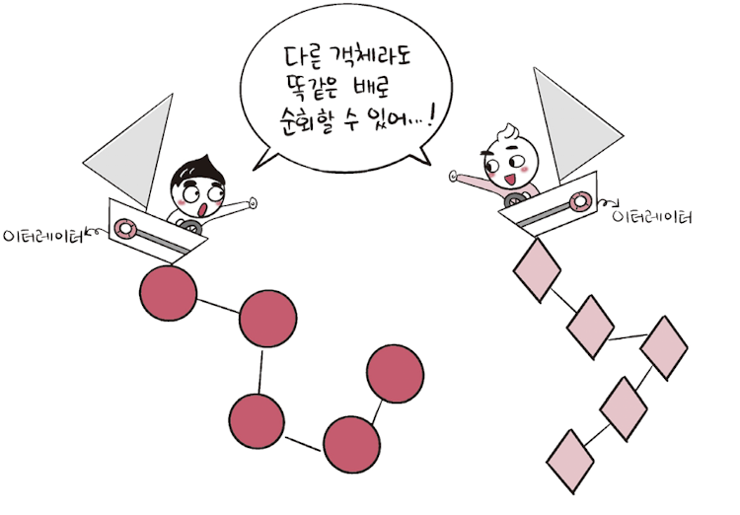
이터레이터 패턴
이터레이터로 컬렉션 요소에 접근하는 디자인 패턴
자료형 구조와 상관없이 순회 가능
Notes:
이터레이터 패턴은 이터레이터를 사용해 컬렉션 요소에 접근하는 디자인 패턴입니다. 이터레이터는 순환하다라는 뜻을 가지고 있는데요 뜻에 걸맞게 자료형의 구조와 상관없이 이터레이터라는 하나의 인터페이스로 순회가 가능합니다.

Slide 10
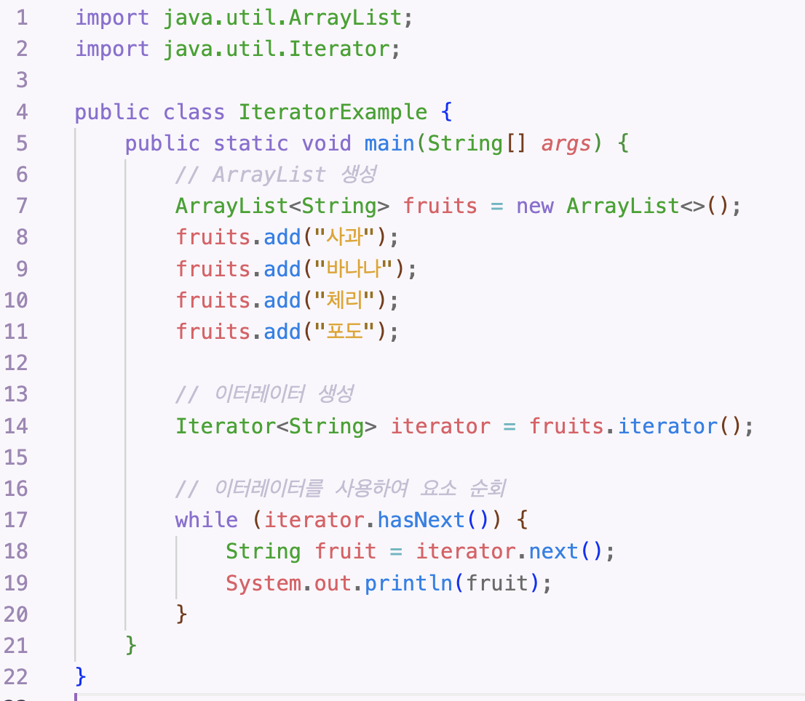
자바에서 이터레이터
Notes:
자바스크립트로 돼 있는데 자바로 가지고 옴

Slide 11
노출 모듈 패턴
즉시 실행 함수로 접근 제어자 만드는 디자인 패턴
특정 기능, 데이터를 외부에 노출할 때 사용
Notes:
노출 모듈 패턴은 즉시 실행 함수를 통해 private, public 같은 접근 제어자를 만드는 패턴입니다. 특정 기능이나 데이터를 외부에 노출할 때 사용되는 디자인 패턴으로 모듈화된 코드 구조만 일부 공개하고, 나머지는 숨겨 보안을 강화합니다.

Slide 12
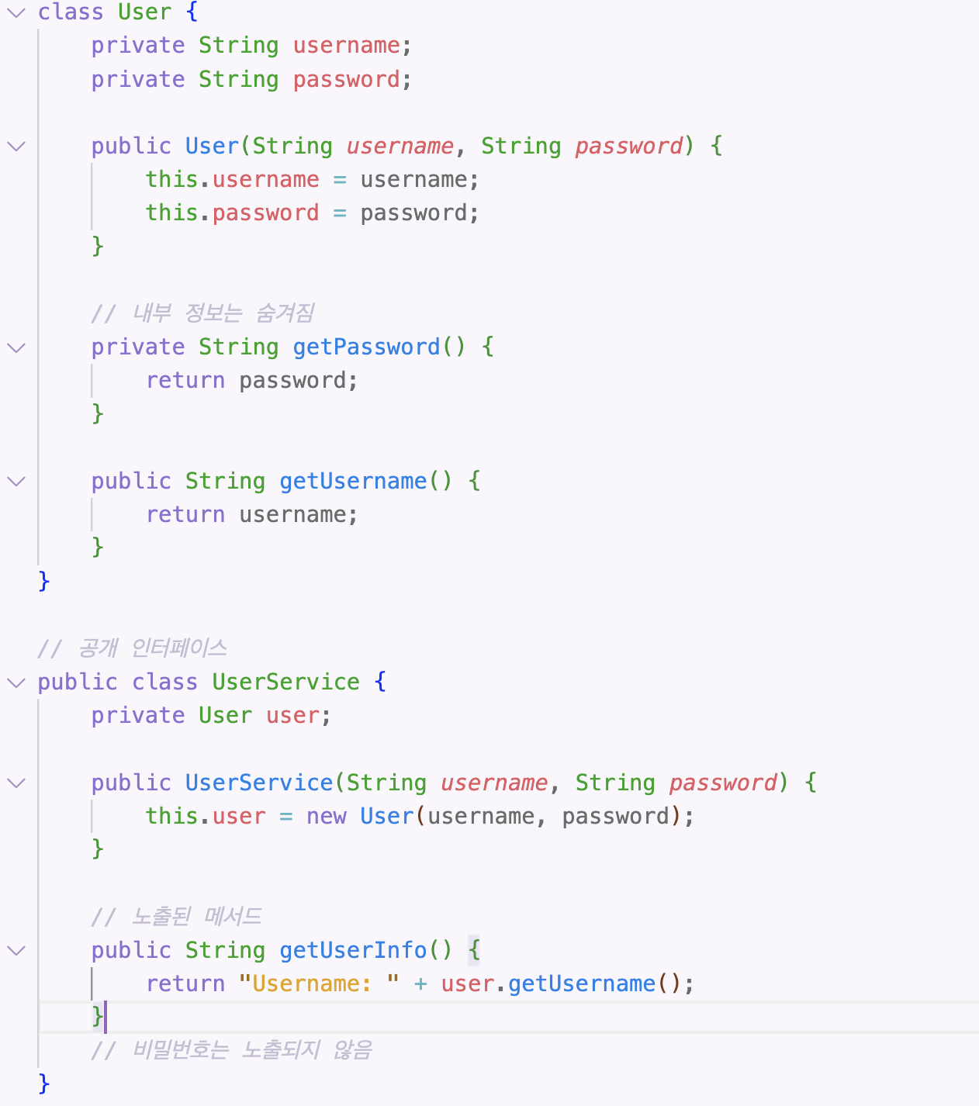
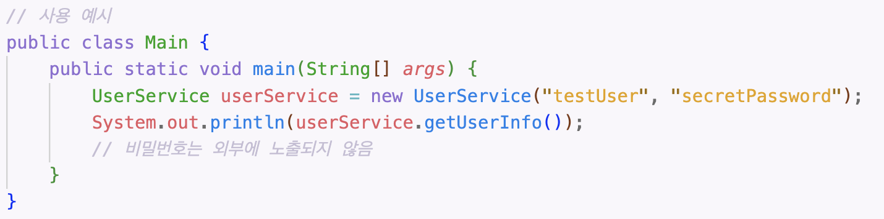
자바에서의 노출 모듈 패턴
Notes:
User 클래스: 내부 정보를 캡슐화하고, 비밀번호는 private 메서드로만 접근 가능합니다.
UserService 클래스: 외부에 노출될 인터페이스를 제공합니다. 사용자 정보는 반환하지만 비밀번호는 제공하지 않습니다.
Main 클래스: UserService를 사용하여 사용자 정보를 출력합니다. 비밀번호는 외부에 노출되지 않습니다.

Slide 13
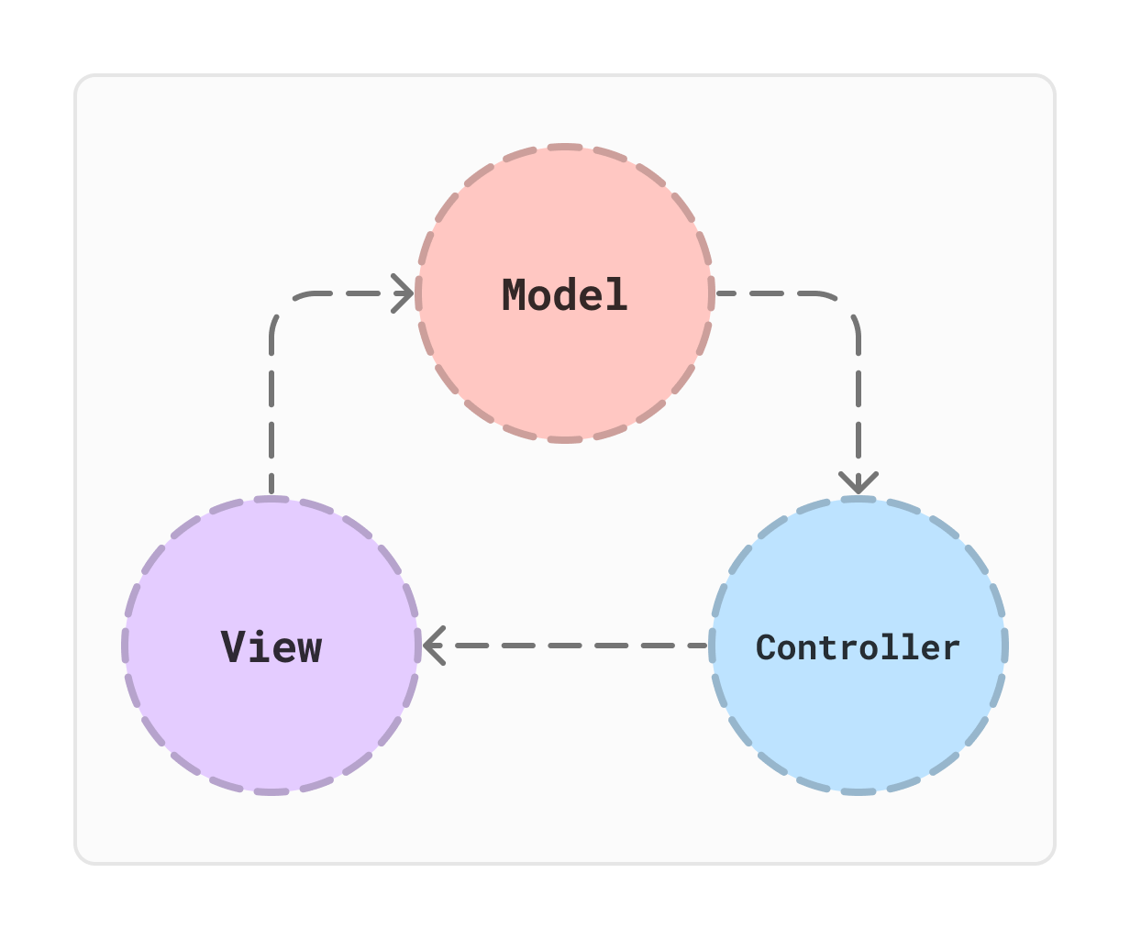
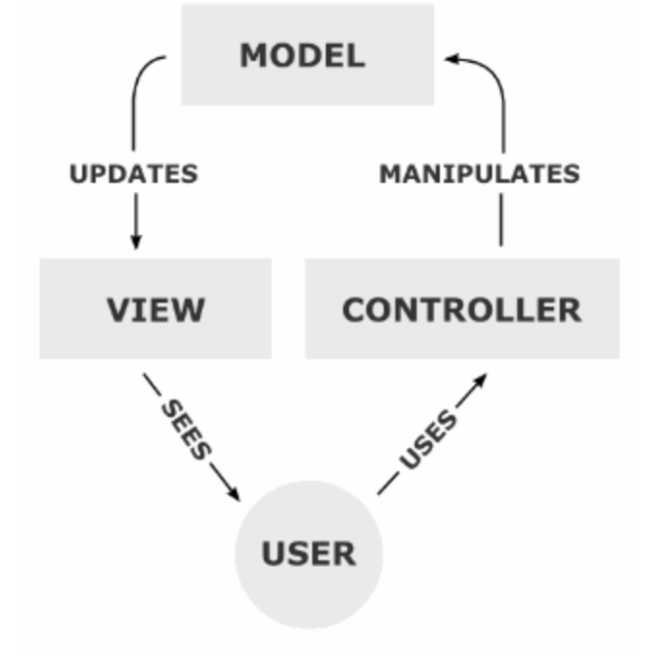
MVC 패턴
Model-View-Controller로 비즈니스 로직과 화면 구분
업무 분리와 관리에 도움
Model, View, Controller의 관계
Notes:
MVC(모델-뷰-컨트롤러)는 사용자 인터페이스, 데이터 및 논리 제어를 구현하는데 널리 사용되는 소프트웨어 디자인 패턴이다. 소프트웨어의 비즈니스 로직과 화면을 구분하는데 중점을 두고 있으며, 이러한 관심사 분리 는 더나은 업무의 분리와 향상된 관리를 제공한다.
사용자의 Request(요청)를 Controller가 받는다.
Controller는 Service에서 비즈니스 로직을 처리한 후 결과를 Model에 담는다.
Model에 저장된 결과를 바탕으로 시각적 요소 출력을 담당하는 View를 제어하여 사용자에게 전달한다.
노출 모듈 패턴과 MVC 패턴의 차이가 궁금했는데요 구조와 목적에서 차이가 있다고 합니다 우선 MVC는 역할과 책임을 분리하는 구조지만 노출 모듈 패턴은 특정 클래스를 내부 구현을 숨기고 필요한 것만 보이는 게 중점이며, 목적에서도 MVC는 코드 유지보수성과 확장성에 큰 의의를 둔 것과 달리 노출 모듈 패턴은 보안과 데이터 보호에 초점을 둡니다

Slide 14
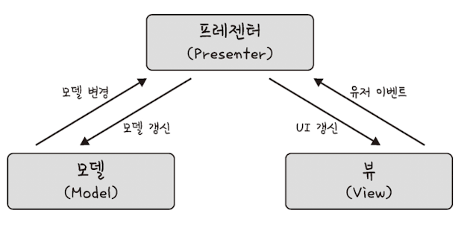
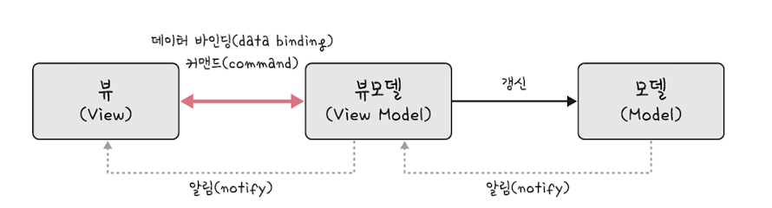
MVC 패턴의 변형
MVP 패턴 (Model-View-Presenter)
MVVM 패턴 (Model-View-ViewModel)
Notes:
MVP 패턴은 MVC 패턴에서 파생된 것으로 C에 해당하는 컨트롤러가 프레젠터로 교체된 것입니다. 뷰와 프레젠터가 일대일 관계여서 기존 패턴보다 강한 결합을 지닙니다. 프레젠터가 중개자 역할을 하므로 UI 로직이 모델에 직접적으로 연결되지 않습니다.
작동 방식은
사용자가 View와 상호작용하면, View는 Presenter에 요청을 보냅니다.
Presenter는 Model에서 필요한 데이터를 가져오고, 그 데이터를 View에 업데이트합니다.
View는 Presenter를 통해 사용자 입력을 전달하고, 사용자에게 정보를 표시합니다.
MVVM 패턴은 기존 패턴에서 컨트롤러가 뷰 모델로 바뀐 패턴입니다. 뷰 모델은 뷰를 더 추상화한 계층으로 커매늗와 데이터 바인딩이라는 것을 가집니다. 또한 데이터 바인딩을 쓰기 때문에 UI와 상태 간 동기화가 자동으로 이루어집니다. 주로 프론트엔드 애플리케이션에서 많이 사용됩니다.

